Slide 1
基于卷积神经网络的眼底血管分割
答辩人：童慧林

Slide 2
研究背景
研究内容
目录
实施计划
研究成果
总结与展望

Slide 3
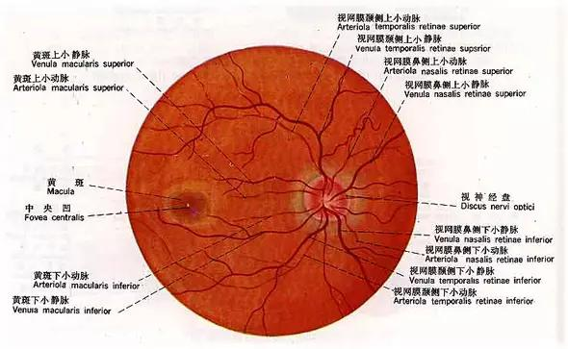
研究背景
眼底血管疾病主要是由糖尿病视网膜病，视网膜静脉阻塞，高血压视网膜病，高度近视视网膜病引起的，如果眼底血管疾病严重且难以康复，则需要进一步的诊断与手术，因此提前眼底血管诊断对于整个疾病的治疗与康复显得非常重要。对于眼底检查，眼底血管中的视网膜血管是人体中唯一可见的血管，可以用于诊断各种眼部疾病，内科和脑科疾病。因此，眼底血管的形态变化能在一定程度上反应了某些器官的状况，所以可以用眼底血管来分析和判断疾病的严重程度。

Slide 4
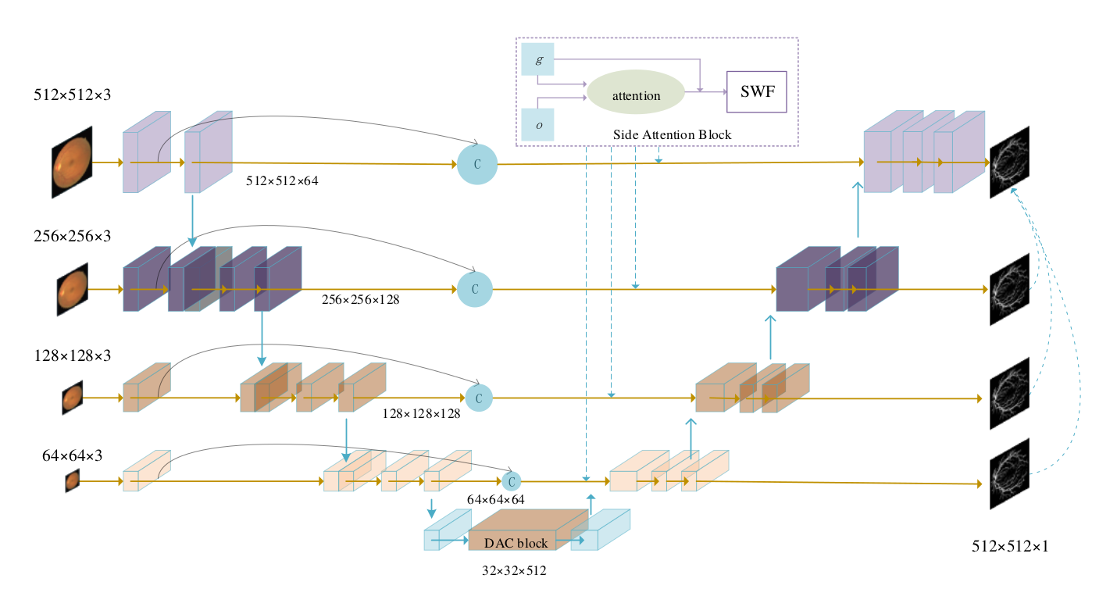
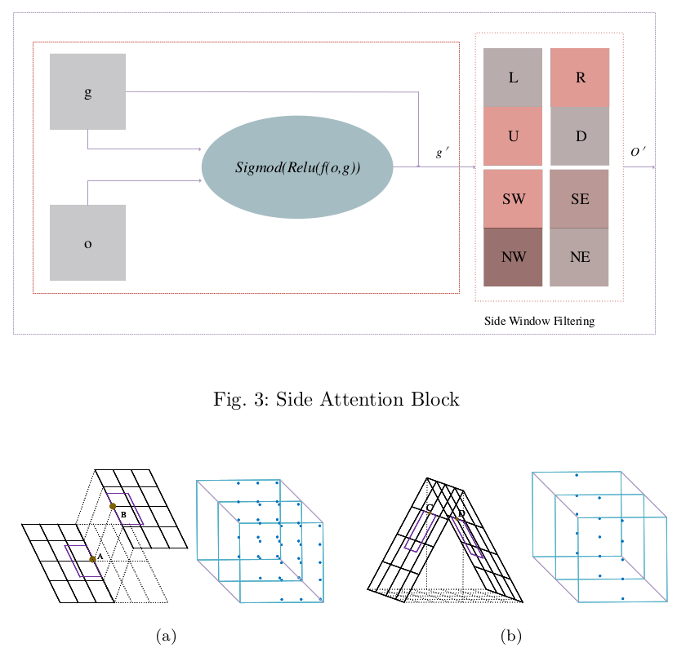
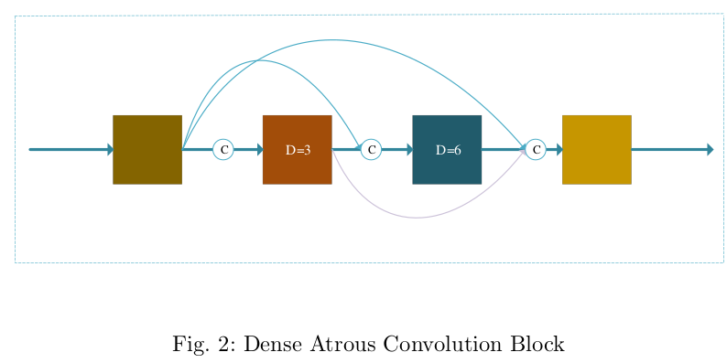
研究内容

Slide 5
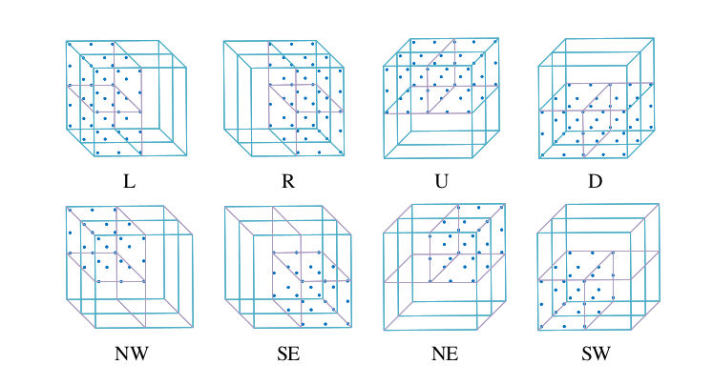
研究内容

Slide 6
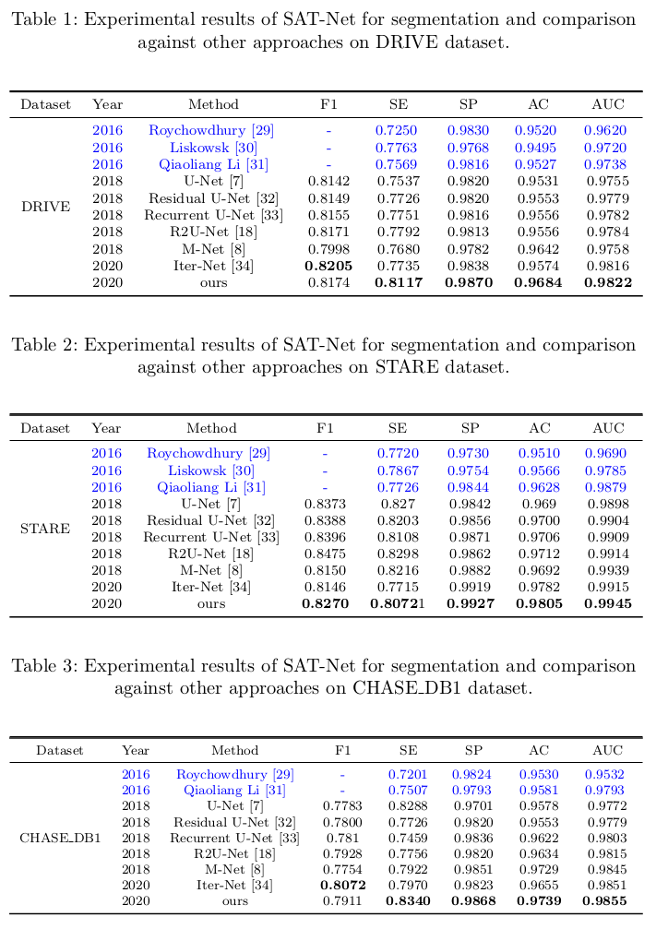
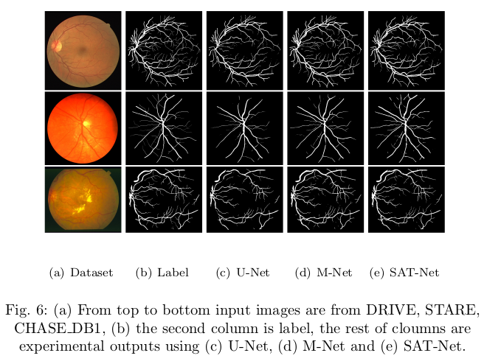
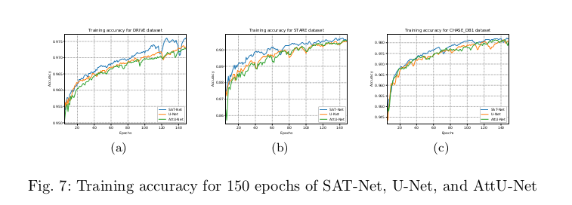
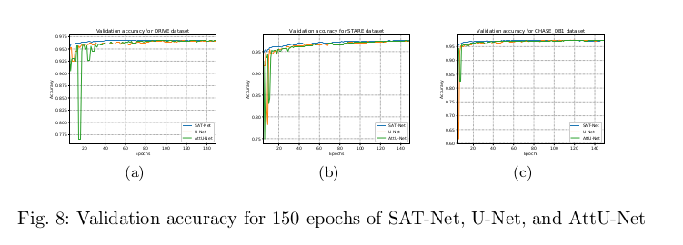
实验结果

Slide 7
研究成果
SAT-Net: A Side Attention Network for Retinal Image Segmentation(APIN-D-20-01685R1)

Slide 8
总结与展望

